Slide 1
二师兄身价再度起飞
疫情下猪周期上半场加时
格林大华期货 张晓君
投资咨询证：Z0011864
联系电话：
0371-65617380

Slide 2
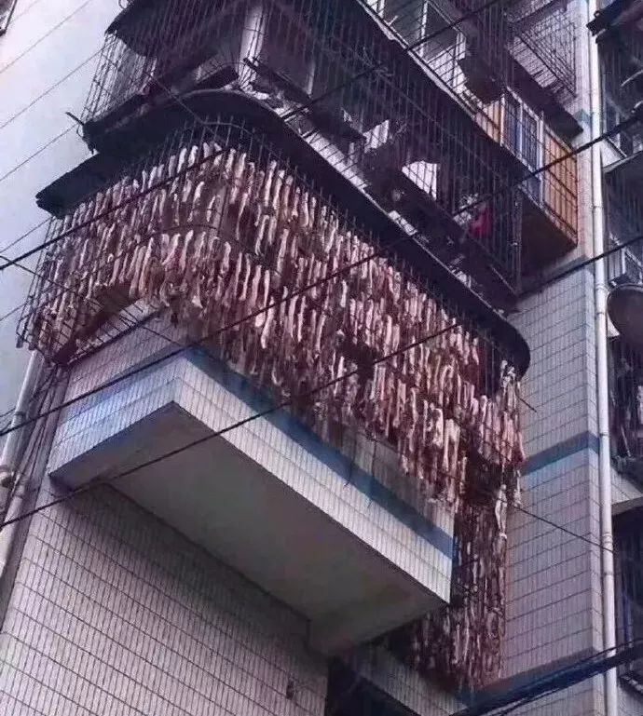

Slide 3
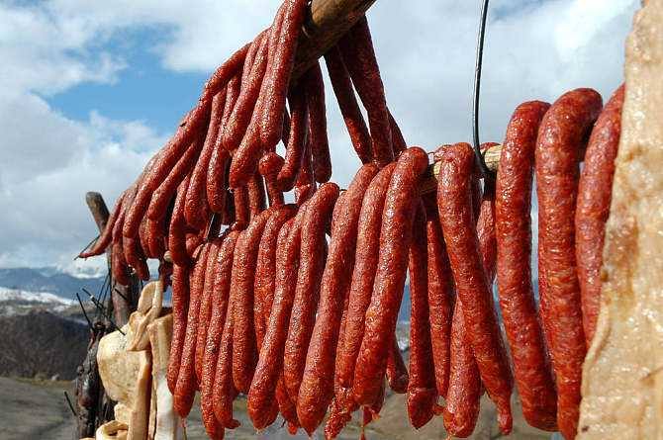
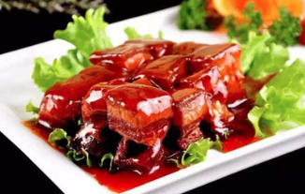
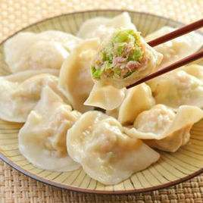
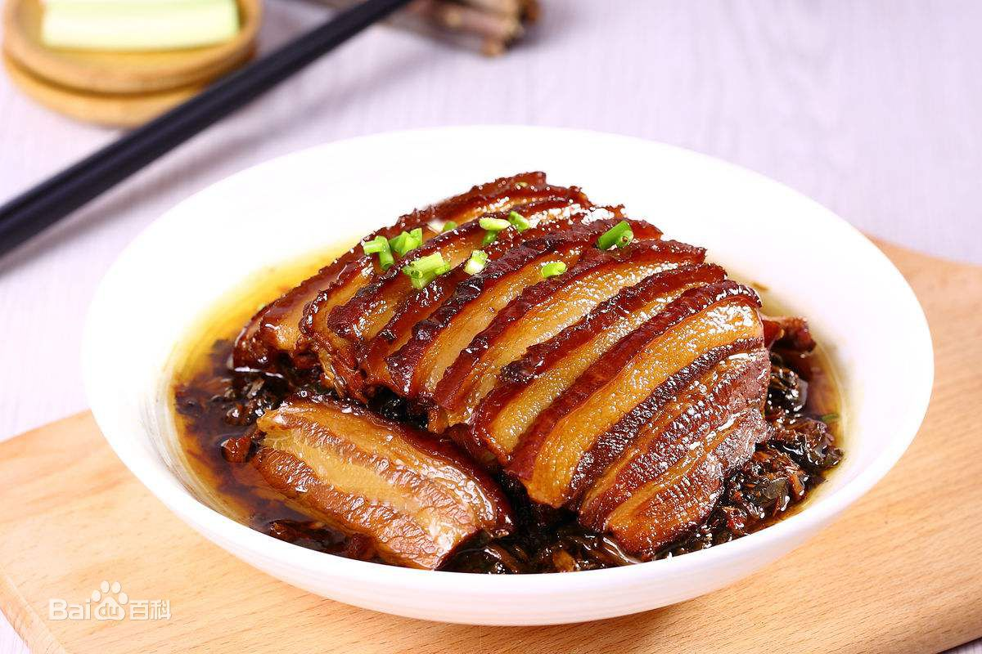

Slide 4
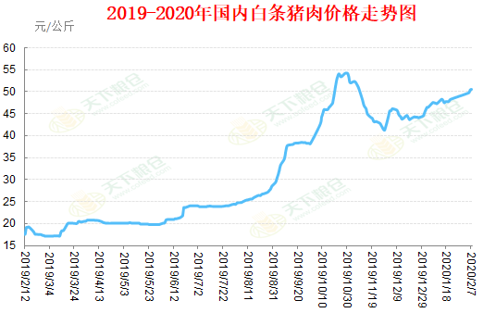
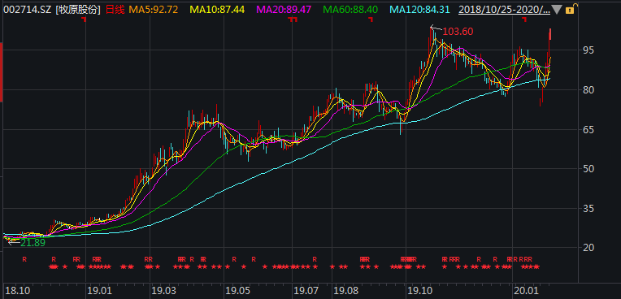

Slide 5
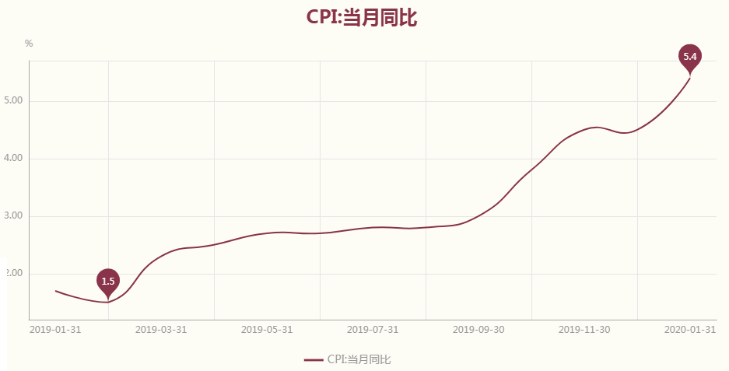

Slide 6
1月份消费者物价指数(CPI)同比上涨5.4%，涨幅较上月扩大0.9个百分点，创下2011年11月以来新高；环比上涨1.4%。
影响因素：猪周期、春节、疫情。
春节
传统
疫情
突发
猪周期
基础

Slide 7
Q1：二师兄如何影响CPI走势？

Slide 8
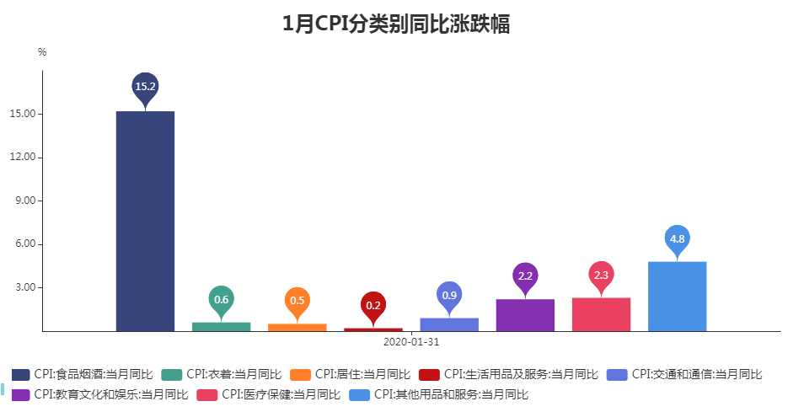
我国CPI由食品项和非食品项构成
非食品项权重高，价格波动小，对CPI影响较小；
食品项权重低，价格波动幅度大，对CPI影响较大。
食品中，畜肉类价格上涨76.7%，影响CPI上涨约3.38个百分点，其中猪肉价格上涨116.0%，影响CPI上涨约2.76个百分点

Slide 9
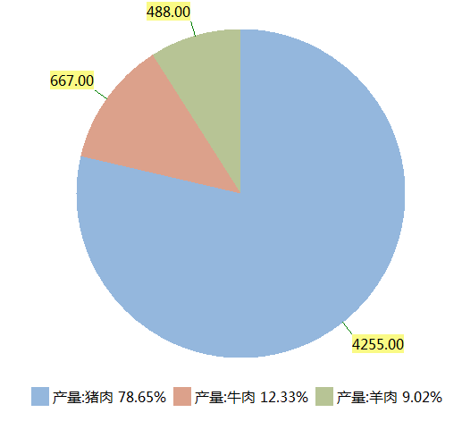
年份 | 肉类 | 猪肉 | 禽肉 | 猪肉占比 | 禽肉占比
2000 | 6013.9 | 3966.0 | 1191.1 | 65.9% | 19.8%
2001 | 6105.8 | 4051.7 | 1176.1 | 66.4% | 19.3%
2002 | 6234.3 | 4123.1 | 1197.1 | 66.1% | 19.2%
2003 | 6443.3 | 4238.6 | 1239.0 | 65.8% | 19.2%
2004 | 6608.7 | 4341.0 | 1257.8 | 65.7% | 19.0%
2005 | 6938.9 | 4555.3 | 1344.2 | 65.6% | 19.4%
2006 | 7099.9 | 4650.5 | 1363.1 | 65.5% | 19.2%
2007 | 6916.4 | 4308.0 | 1457.3 | 62.3% | 21.1%
2008 | 7370.9 | 4682.0 | 1550.1 | 63.5% | 21.0%
2009 | 7706.7 | 4933.0 | 1618.7 | 64.0% | 21.0%
2010 | 7993.6 | 5138.0 | 1688.9 | 64.3% | 21.1%
2011 | 8023.0 | 5132.0 | 1751.2 | 64.0% | 21.8%
2012 | 8471.1 | 5444.0 | 1878.9 | 64.3% | 22.2%
2013 | 8632.8 | 5619.0 | 1861.6 | 65.1% | 21.6%
2014 | 8817.9 | 5821.0 | 1825.4 | 66.0% | 20.7%
2015 | 8749.5 | 5645.0 | 1919.5 | 64.5% | 21.9%
2016 | 8628.3 | 5426.0 | 2001.7 | 62.9% | 23.2%
2017 | 8654.4 | 5452.0 | 1981.7 | 63.0% | 22.9%
2018 | 8624.6 | 5404.0 | 1993.7 | 62.7% | 23.1%

Slide 10
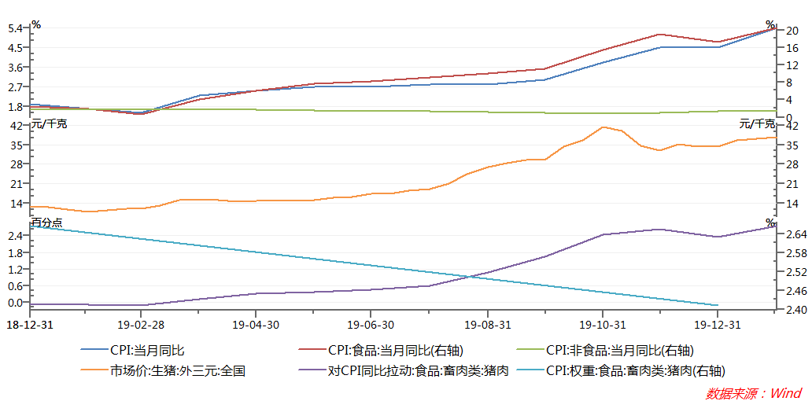

Slide 11
Q2：本轮疫情对猪周期的影响？

Slide 12
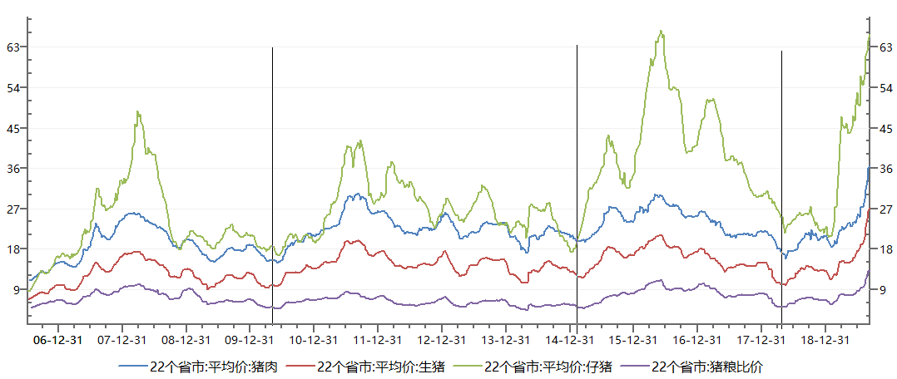
猪周期：猪肉价格由低谷期到高峰期，再由高峰期下滑衰退到低谷期的过程。
超级猪周期：猪周期+环保+非洲猪瘟，生猪价格创出历史新高，且价格在高位持续时间超过以往持续时间。
Notes:
.

Slide 13
猪周期形成主要有三个方面因素：
一、猪的生长周期较长。
二、我国养殖行业集中度较低
三、疫情影响
 | 完整周期 | 上升阶段 | 下降阶段 | 完整周期 | 最大涨幅
周期1 | 1995.6-1999.5 | 1995.6-1997.10 | 1997.10-1999.5 | 47个月 | 28.3%
周期2 | 1999.5-2003.5 | 1999.5-2001.2 | 2001.2-2003.5 | 48个月 | 34.4%
周期3 | 2003.5-2006.5 | 2003.5-2004.9 | 2004.9-2006.5 | 36个月 | 67.1%
周期4 | 2006.5-2010.4 | 2006.5-2008.4 | 2008.4-2010.4 | 47个月 | 183.1%
周期5 | 2010.4-2015.3 | 2010.4-2011.9 | 2011.9-2015.3 | 48个月 | 106.5%
周期6 | 2015.3-2018.5 | 2015.3-2016.5 | 2016.5-2018.5 | 38个月 | 54%
周期7 | 2018.5-？ | 2018.5-? | -- | -- | --

Slide 14
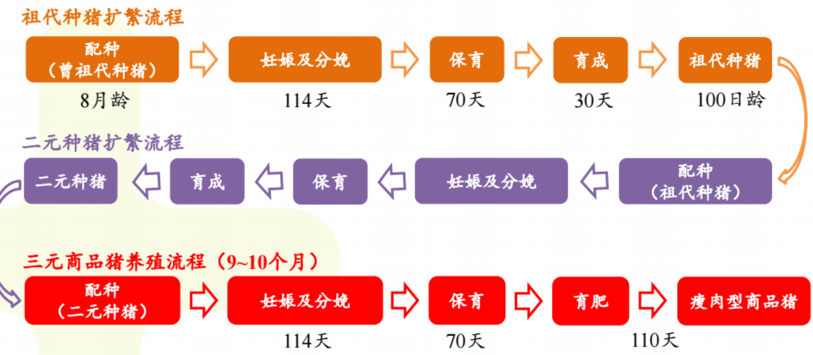
后备母猪经过3.5-4个月可以配种（8个月大），经过4个月得到仔猪，仔猪经过6个月可以出栏。能繁母猪存栏量通常提前生猪出栏10-14个月。

Slide 15
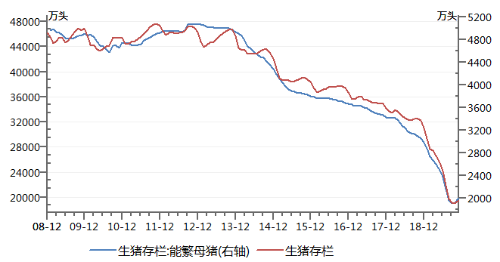
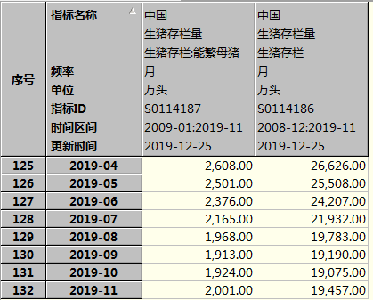
能繁母猪转化为生猪出栏的周期多长？
决定生猪供应量的直接因素是能繁母猪存栏量，能繁母猪从补栏到生猪出栏通常需要13-14个月。
两种估算：四月份开始补栏的商品代能繁母猪到生猪出栏是从2020年5月份开始；
按照能繁母猪存栏拐点9月出现，对应十个月之后是在2020年7月左右。
制约因素：商品代母猪生产效率低，非洲猪瘟常态化，新冠疫情持续时间。

Slide 16
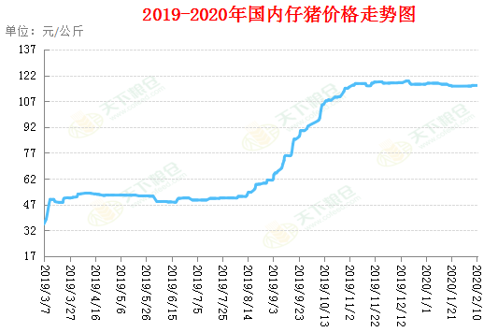
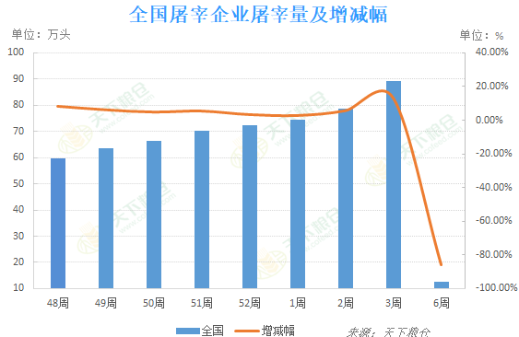
猪周期+非洲猪瘟+春节+新冠疫情
措施：人员隔离、封村封路、限车牌
结果：供给料进不去、猪出不来、屠企开工率锐减、仔猪有价无市、养殖人员返程困难、新建扩建猪场无法正常开工
养殖行业扩张产能的步伐放缓，猪价上涨阶段延长。

Slide 17
Q3：猪周期延长对饲料养殖的影响？

Slide 18
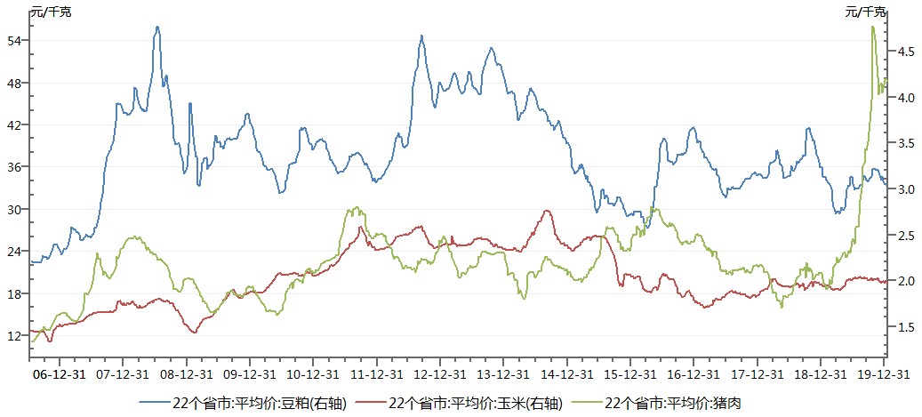

Slide 19
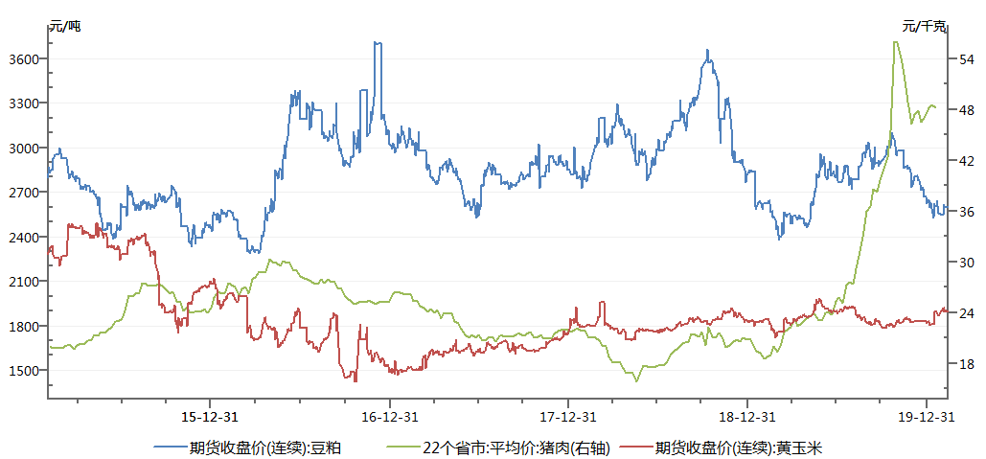
猪价大幅上涨，

Slide 20
让二师兄飞一会儿
阶段一、猪价大幅上涨，生猪供不应求，饲料价格大概率走弱；
阶段二、猪价上涨尾声，生猪存栏边际增加，饲料价格大概率企稳；
阶段三、猪价滞涨回落，生猪供大于求，饲料价格延续涨势。
新冠疫情一定程度上限制了生猪养殖行业的扩张速度
当前或处于阶段一的加时阶段，加时时点取决于新冠疫情持续时间
假设新冠疫情二季度结束，二季度有望迎来阶段二；
阶段三或将在三季度以后出现。

Slide 21
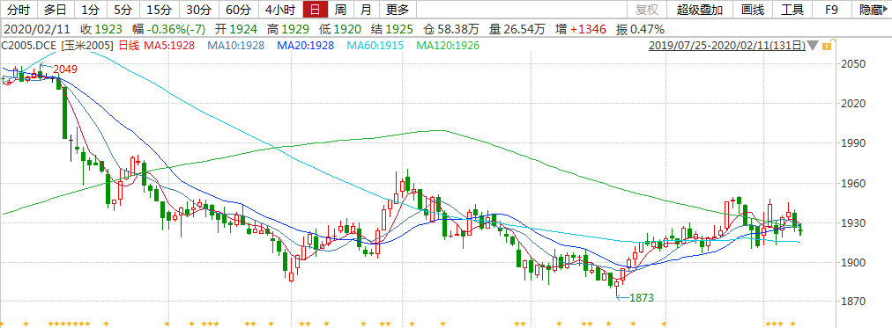

Slide 22
上周直播观点：
1、短期价格保持坚挺；2、中期供给压力仍存；3、长期库存周期拐点可期。
周报观点：
预计本周或进入“短多”阶段的下半场或结束阶段。
余粮急待出售，疫情持续时间越长，后期供给压力越大，价格大概率回调。
中长线库存周期的角度来看，中长看涨不变。
农户余粮出清+疫情结束+生猪存栏触底，三重利空有望在二季度出尽，届时渠道库存开始主动补库，价格拐点有望在二季度形成。等待底部明确后的做多机会。
风险因素：疫情发展、生猪养殖恢复力度、玉米拍卖政策及替代品进口政策

Slide 23
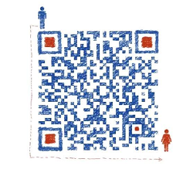
谢 谢 ！
欢迎批评指正！

